Slide 1
数学问题的非传统解法选讲
遗传算法及其在最优化问题中的应用
神经网络及其在数据拟合中的应用

Slide 2
9.1遗传算法
9.1.1遗传算法及其在最优化问题中的应用
遗传算法是基于进化论，在计算机上模拟生命进化机制而发展起来的一门新学科，它根据适者生存、优胜劣汰等自然进化规则搜索和计算问题的解。
美国 Michigen 大学的 John Holland 于 1975 年提出的。
遗传算法最优化工具箱
MATLAB 7.0的遗传算法与直接搜索工具箱

Slide 3
遗传算法的基本思想
从一个代表最优化问题解的一组初值开始进行搜索，这组解称为一个种群，这里种群由一定数量的、通过基因编码的个体组成，其中每一个个体称为染色体，不同个体通过染色体的复制、交叉或变异又生成新的个体，依照适者生存的规则，个体也在一代一代进化，通过若干代的进化最终得出条件最优的个体。

Slide 4


简单遗传算法的一般步骤
选择 n 个个体构成初始种群 ，并求出种群内各个个体的函数值。
设置代数为 i=1，即设置其为第一代。
计算选择函数的值，所谓选择即通过概率的形式从种群中选择若干个个体的方式。
通过染色体个体基因的复制、交叉、变异等创造新的个体，构成新的种群 。
i=i+1，若终止条件不满足，则继续进化。

Slide 5
遗传算法和传统优化算法比较
不同于从一个点开始搜索最优解的传统的最优化算法，遗传算法从一个种群开始对问题的最优解进行并行搜索，所以更利于全局最优化解的搜索。
遗传算法并不依赖于导数信息或其他辅助信息来进行最优解搜索。
遗传算法采用的是概率型规则而不是确定性规则，所以每次得出的结果不一定完全相同，有时甚至会有较大的差异。

Slide 6

9.1.2 遗传算法在求解最优化问题中的应用举例
GAOT 工具箱（目标求最大）
bound=[xm,xM]为求解上下界构成的矩阵。a由最优解与目标构成，b为搜索的最终种群，c中间过程参数表。
MATLAB 7.0
GA工具箱界面， gatool()

Slide 7


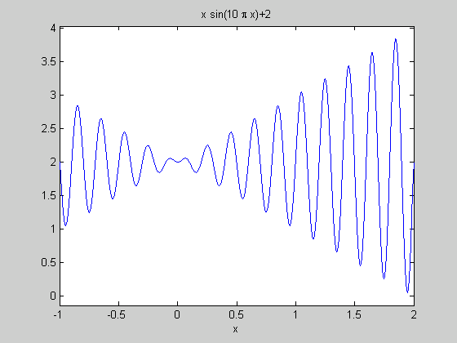
例：
绘制目标函数曲线：
>> ezplot('x*sin(10*pi*x)+2',[-1,2])

Slide 8
测试不同的初值：
>> f=inline('-x.*sin(10*pi*x)-2','x'); v=[];
>> for x0=[-1:0.8:1.5,1.5:0.1:2]
x1=fmincon(f,x0,[],[],[],[],-1,2); v=[v; x0,x1,f(x1)];
end
>> v
v =
-1.0000 -1.0000 -2.0000
-0.2000 -0.6516 -2.6508
0.6000 0.6516 -2.6508
1.4000 1.4507 -3.4503
1.5000 0.2540 -2.2520
1.6000 1.6506 -3.6503
1.7000 1.2508 -3.2504
1.8000 1.8505 -3.8503
1.9000 0.4522 -2.4511
2.0000 2.0000 -2.0000

Slide 9
编写函数：
function [sol,y]=c10mga1(sol,options)
x=sol(1); y=x.*sin(10*pi*x)+2;
％调用gaopt( )函数
>> [a,b,c,d]=gaopt([-1,2],'c10mga1'); a,c
a =
1.85054746606888 3.85027376676810
c =
1.0e+002 *
0.01000000000000 0.01644961385548 0.03624395818177
0.02000000000000 0.01652497353988 0.03647414028140
0.16000000000000 0.01850468596975 0.03850268083951
0.23000000000000 0.01850553961009 0.03850273728228
1.00000000000000 0.01850547466069 0.03850273766768

Slide 10
比较：
>> ff=optimset; ff.Display='iter';
>> x0=1.8; x1=fmincon(f,x0,[],[],[],[],-1,2,'',ff); f(x1)
ans =
-3.85027376676808
>> f(a(1)) % 遗传算法结果
ans =
-3.85027376676810
>> ezplot(‘x*sin(10*pi*x)+2’,[-1,20]) ％改变求解区间
>> [a,b,c,d]=gaopt([-1,20],'c10mga1'); a,c
a =
19.45005206632863 21.45002604650601

Slide 11
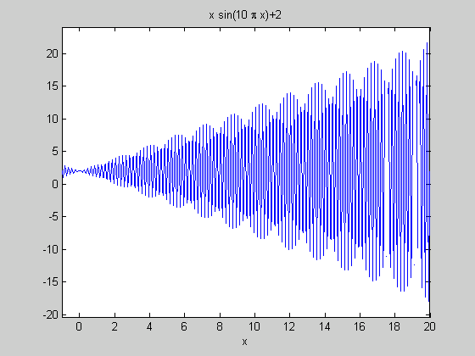
c =
1.0e+002 *
0.01000000000000 0.17243264358456 0.18858649532480
0.02000000000000 0.19253552639304 0.21133759487918
0.25000000000000 0.19450021530572 0.21450017081177
0.27000000000000 0.19450024961756 0.21450018981219
0.29000000000000 0.19450055493368 0.21450025935531
1.00000000000000 0.19450052066329 0.21450026046506

Slide 12
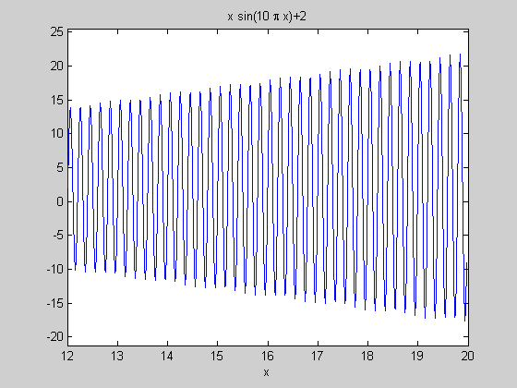
>> ezplot(‘x*sin(10*pi*x)+2’,[12,20]) ％放大区间
>> [a,b,c,d]=gaopt([12,20],'c10mga1'); a,c
a =
19.85005104334383 21.85002552164857
c =
1.0e+002 *
0.01000000000000 0.17647930304626 0.19610637643594
0.03000000000000 0.17648091337382 0.19616374074697
0.05000000000000 0.18841858256128 0.20228859911541
0.21000000000000 0.19850064250944 0.21850023812862
0.23000000000000 0.19850055906254 0.21850025289993
1.00000000000000 0.19850051043344 0.21850025521649

Slide 13

例：求最小值
编写函数：
function [sol,f]=c10mga3(sol,options)
x=sol(1:4);
f=-(x(1)+x(2))^2-5*(x(3)-x(4))^2-(x(2)-2*x(3))^4-10*(x(1)-x(4))^4;
>> [a,b,c,d]=gaopt([-1,1; -1 1; -1 1; -1 1],'c10mga3'); a,c
a =
-0.0666 0.0681 -0.0148 -0.0154 -0.0002
c =
1.0000 -0.3061 0.2075 -0.2235 -0.1206 -0.2580
5.0000 -0.2294 0.2076 0.0352 -0.1217 -0.1253
93.0000 -0.0666 0.0682 -0.0148 -0.0154 -0.0002
100.0000 -0.0666 0.0681 -0.0148 -0.0154 -0.0002 ％求解区域太小，有误差

Slide 14


Slide 15
GAOT 的最优化函数
其中：p可给目标函数增加附加参数,
v为精度及显示控制向量,
P0为初始种群,
fun1为终止函数的名称,默认值‘maxGenTerm’,
n为最大的允许代数。

Slide 16
例：求最小值
>> tic, xmM=[-ones(4,1),ones(4,1)]*1000;
>> [a,b,c,d]=gaopt(xmM,'c10mga3',[],[],[],'maxGenTerm',2000);
>> a(1:4), dd=[c(1:100:end,:); c(end,:)], toc
ans =
-0.0049 0.0049 -0.0081 -0.0081
dd =
1.0e+009 *
0.0000 0.0000 -0.0000 -0.0000 0.0000 -5.9663
0.0000 -0.0000 0.0000 -0.0000 -0.0000 -0.0000
elapsed_time =
76.5200

Slide 17


Slide 18
描述函数：％matlab7.0
function f=c10mga3a(x)
f=(x(1)+x(2))^2+5*(x(3)-x(4))^2+(x(2)-2*x(3))^4+10*(x(1)-x(4))^4;
>> [x,f]=ga(@c10mga3a,4) %四个自变量
Optimization terminated: maximum number of generations exceeded.
x =
0.06976151754582 -0.05491931584170 0.04952579333589 0.06130810339402
f =
0.00147647985822
>>ff=gaoptimset; ff.Generations=2000; ff.PopulationSize=80;
>>ff.CrossoverFcn=@crossoverheuristic; x=ga(@c10mga3a,4,ff)
Optimization terminated: maximum number of generations exceeded.
x =
-0.00216363106525 0.00216366042770
-0.00039985387788 -0.00039996677375
f =
1.739330597649231e-010

Slide 19
>> f=inline... % 目标函数描述
('(x(1)+x(2))^2+5*(x(3)-x(4))^2+(x(2)-2*x(3))^4+10*(x(1)-x(4))^4','x');
％时间少，精度高
>> ff=optimset; ff.MaxIter=10000; ff.TolX=1e-7;
>> tic, [x,f1]=fminsearch(f,10*ones(4,1),ff); toc; x',f1
Elapsed time is 0.595406 seconds.
ans =
1.0e-006 *
0.03039572499758 -0.03039585246164
-0.75343487601326 -0.75343518285272
f1 =
9.014052814563438e-024

Slide 20

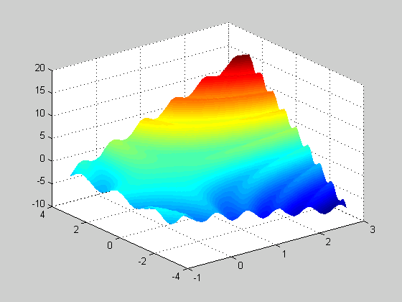
例：求下面的最优化问题
>> [x,y]=meshgrid(-1:0.1:3,-3:0.1:3); z=sin(3*x.*y+2)+x.*y+x+y;
>> surf(x,y,z);
>> shading interp
% 用光滑曲面表示
目标函数

Slide 21
函数描述：％传统方法
function y=c10mga5(x)
y=sin(3*x(1)*x(2)+2)+x(1)*x(2)+x(1)+x(2);
>> x0=[1,3]; x=fmincon('c10mga5',x0,[],[],[],[],[-1;-3],[3;3])
x =
-1.00000000000000 1.19031291227215
函数描述：
function [sol,y]=c10mga6(sol,options)
x=sol(1:2); y=-sin(3*x(1)*x(2)+2)-x(1)*x(2)-x(1)-x(2);
>> xmM=[-1 3; -3 3]; [a,b,c,d]=gaopt(xmM,'c10mga6',[],[],[],'maxGenTerm',500); a
a =
2.51604948433614 -3.00000000000000 9.00709500762913

Slide 22

遗传算法优化中间结果
（40代即可，无需500代，可用默认100）

Slide 23
9.1.3 遗传算法在有约束
最优化问题中的应用
不能直接用于有约束最优化问题求解
需通过变换处理划为无约束最优化问题
对等式约束可通过等式求解将若干个自变量用其它自变量表示。
不等式约束可用惩罚函数方法转移到目标函数中。
仍采用 gaopt() 或 ga() 函数求解

Slide 24

例：
描述函数：
function [sol,y]=c10mga4(sol,options)
x=sol(1:2); x=x(:); x(3)=(6+4*x(1)-2*x(2))/3;
y1=[-2 1 1]*x; y2=[-1 1 0]*x;
if (y1>9 | y2<-4 | x(3)<0), y=-100; else, y=-[1 2 3]*x; end

Slide 25
>> [a,b,c]=gaopt([-1000 0; -1000 0],'c10mga4',[],[],[],'maxGenTerm',1000);
>> c=[c(1:15:end,:); c(end,:)]; a,c
a =
-6.99981015633155 -10.99962347934527 28.99905078165773
c =
1.0e+003 *
0.00100000000000 -0.32769544124065 -0.20423049398177 -0.10000000000000
0.05900000000000 -0.00146223175991 0 0.00131115879955
0.10200000000000 -0.00416116639726 -0.00666729713459 0.01480583198631
0.84900000000000 -0.00689401645967 -0.01080365682806 0.02847008229837
0.89200000000000 -0.00694511749224 -0.01089232545085 0.02872558746118
0.93200000000000 -0.00698531391213 -0.01097813084259 0.02892656956064
0.96800000000000 -0.00699692906988 -0.01099399300138 0.02898464534940
1.00000000000000 -0.00699981015633 -0.01099962347935 0.02899905078166

Slide 26
％可用线性规划得出更精确的结果
>> f=[1 2 3]; A=[-2 1 1; 1 -1 0]; B=[9; 4]; Aeq=[4 -2 -3]; Beq=-6;
>> x=linprog(f,A,B,Aeq,Beq,[-inf;-inf;0],[0;0;inf]); x'
Optimization terminated successfully.
ans =
-6.99999999999967 -10.99999999999935 0.00000000000000
>> f*x
ans =
-28.99999999999836
建议求解方法：用 GA 找出全局最优解的大致位置,以其为初值调用最优化函数求精确解。

Slide 27


9.2神经网络及其在数据拟合中的应用
9.2.1神经网络基础知识
单个人工神经元的数学表示形式

Slide 28
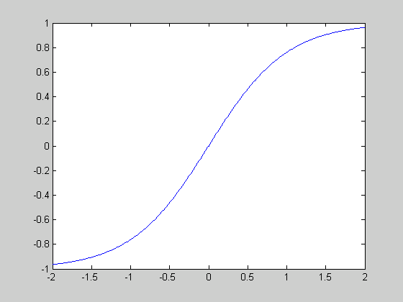
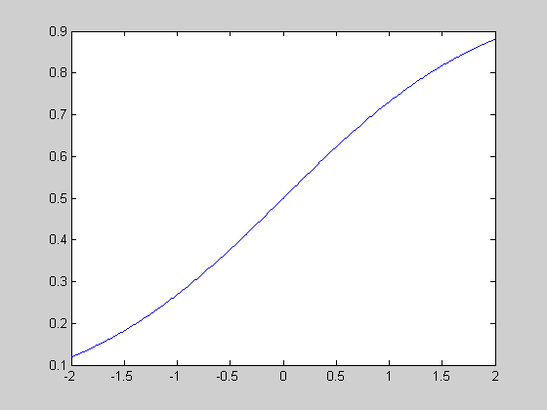
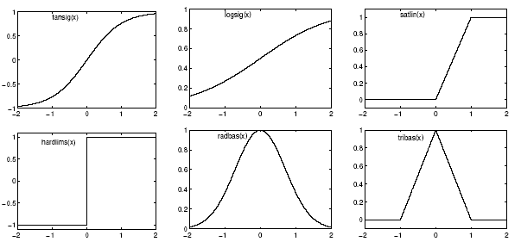
例:常用传输函数曲线
>> x=-2:0.01:2;
>> y=tansig(x); plot(x,y)
>> x=-2:0.01:2;
>> y=logsig(x); plot(x,y)

Slide 29
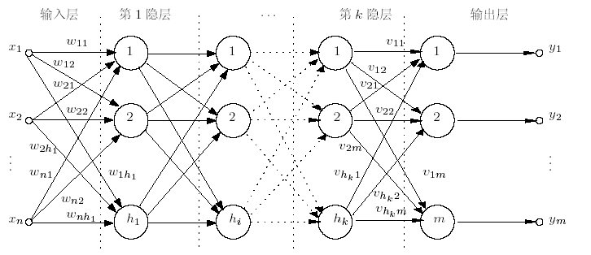
BP 神经网络结构示意图

Slide 30


其中:xm,xM分别为列向量,为各样本数据的最大最小值。 hi为一行向量，各隐层节点数。fi每层传输函数，同一层应使用相同的传输函数。

Slide 31
例：
％考虑一个前馈网络，2个隐层，第一个有8个节点，采用Sigmoid传输函数，第二层节点个数应该等于输出信号的路数，故节点数为1，传输函数为对数Sigmoid函数。
>> net=newff([0,1; -1,5],[8,1],{'tansig','logsig'});
％3个隐层，1层4个点，线性函数；2层6个点， Sigmoid函数；3层1个点， logsig函数。
>> net=newff([0,1; -1,5],[4 6 1],{'purelin','tansig','logsig'});
％可用下面的语句格式设定其它参数。
>> net.trainParam.epochs=300; net.trainFcn='trainlm';

Slide 32


9.2.2 神经网络的训练与泛化
神经网络训练函数
X为n*M，n为输入变量的路数，M为样本的组数，Y为m*M，m为输出变量的路数。tr为结构体数据，返回训练的相关跟踪信息。Y1和E为输出和误差矩阵。
可多次训练，原加权矩阵为初值。
目标值曲线函数
神经网络泛化

Slide 33
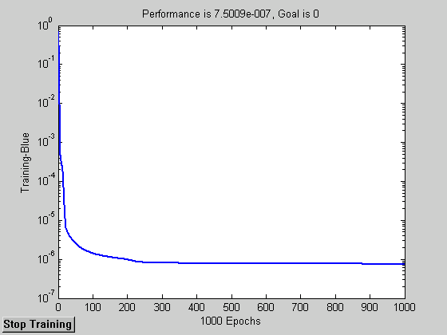
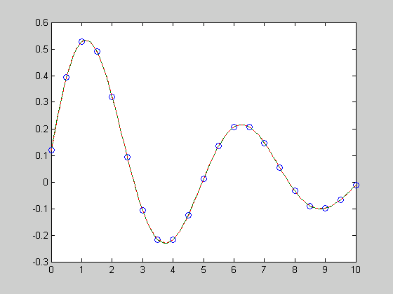
例:由前面最小拟合的例子中的数据进行曲线拟合，2个隐层，隐层节点选择为5。
>> x=0:.5:10; y=0.12*exp(-0.213*x)+0.54*exp(-0.17*x).*sin(1.23*x);
>> x0=[0:0.1:10]; y0=0.12*exp(-0.213*x0)+0.54*exp(-0.17*x0).*sin(1.23*x0);
>> net=newff([0,10],[5,1],{'tansig','tansig'});
>> net.trainParam.epochs=1000; % 设置最大步数
>> net=train(net,x,y); % 训练神经网络

Slide 34
>> [net.IW{1} net.LW{2,1}'] % 隐层权值和输出层权值
ans =
0.4765 -1.9076
0.5784 0.9450
-0.2888 -2.7916
0.3052 -2.9388
0.9780 1.1814
％可改变求解算法
>> net=newff([0,10],[5,1],{'tansig','tansig'}); net.trainParam.epochs=100;
>> net.trainFcn='trainlm'; [net,b1]=train(net,x,y);
>> net=newff([0,10],[5,1],{'tansig','tansig'}); net.trainParam.epochs=100;
>> net.trainFcn='traincgf'; [net,b2]=train(net,x,y);
>> net=newff([0,10],[5,1],{'tansig','tansig'}); net.trainParam.epochs=100;
>> net.trainFcn='traingdx'; [net,b3]=train(net,x,y);

Slide 35
％可改变各层传输函数
>> net=newff([0,10],[5,1],{'tansig','logsig'}); net.trainParam.epochs=100;
>> net.trainFcn='trainlm'; [net,b2]=train(net,x,y);
>> net=newff([0,10],[5,1],{'logsig','tansig'}); [net,b3]=train(net,x,y);
>> net=newff([0,10],[5,1],{'logsig','logsig'}); [net,b4]=train(net,x,y);
％可改变结构，选择隐层15个节点
>> net=newff([0,10],[15,1],{'tansig','tansig'}); net.trainParam.epochs=100;
>> net.trainFcn='trainlm'; [net,b2]=train(net,x,y);
>> figure; y1=sim(net,x0); plot(x0,y0,x0,y1,x,y,'o')

Slide 36

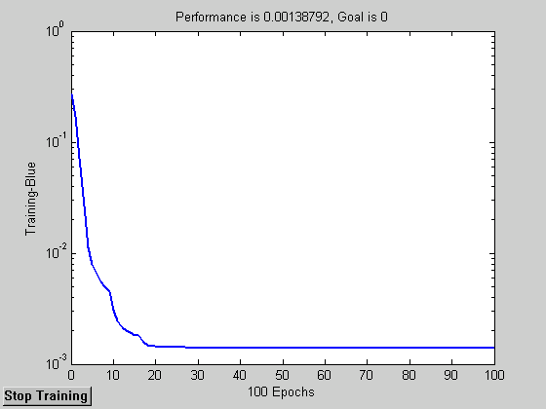
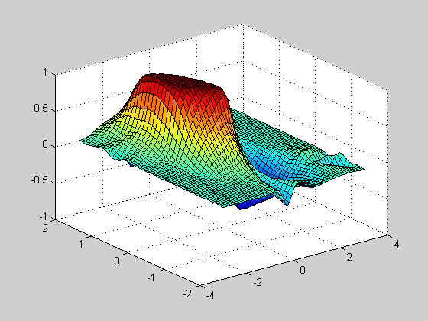
例：二元函数的拟合
>> [x,y]=meshgrid(-3:.6:3, -2:.4:2); x=x(:)'; y=y(:)';
>> z=(x.^2-2*x).*exp(-x.^2-y.^2-x.*y); % 这三个变量均应为行向量
>> net=newff([-3 3; -2 2],[10,10,1],{'tansig','tansig','tansig'});
>> net.trainParam.epochs=1000; net.trainFcn='trainlm';
>> [net,b]=train(net,[x; y],z); % 训练神经网络
>> [x2,y2]=meshgrid(-3:.1:3, -2:.1:2); x1=x2(:)'; y1=y2(:)';
>> figure; z1=sim(net,[x1; y1]); z2=reshape(z1,size(x2)); surf(x2,y2,z2)

Slide 37
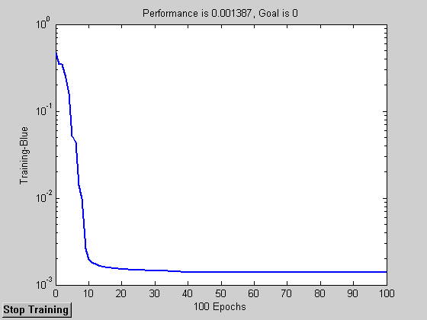
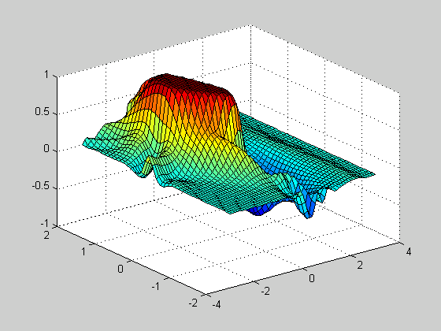
％改变第二层节点数
>> net=newff([-3 3; -2 2],[10,20,1],{'tansig','tansig','tansig'});
>> [net,b]=train(net,[x; y],z); % 训练神经网络
>> z1=sim(net,[x1; y1]); z2=reshape(z1,size(x2)); surf(x2,y2,z2) ％效果不好

Slide 38
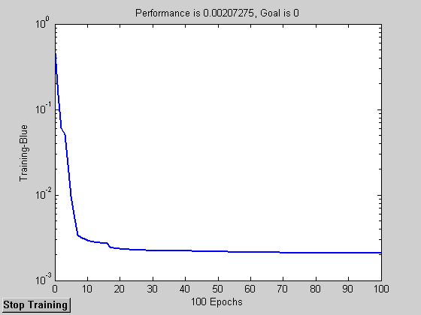
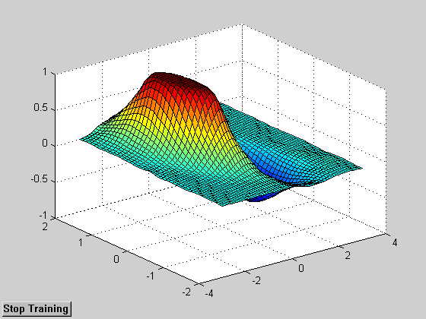
％给出密集一点的的样本点
>> [x,y]=meshgrid(-3:.2:3, -2:.2:2); x=x(:)'; y=y(:)';
>> z=(x.^2-2*x).*exp(-x.^2-y.^2-x.*y);
>> net=newff([-3 3; -2 2],[10,10,1],{'tansig','tansig','tansig'});
>> net.trainParam.epochs=100; net.trainFcn='trainlm';
>> net=train(net,[x; y],z);
>> [x1,y1]=meshgrid(-3:.1:3, -2:.1:2); a=x1; x1=x2(:)'; y1=y2(:)';
>> z1=sim(net,[x1; y1]); z2=reshape(z1,size(a)); surf(x2,y2,z2)

Slide 39
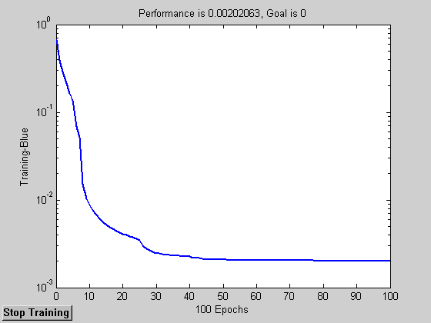

>> net=newff([-3 3; -2 2],[10,20,1], {'tansig','tansig','tansig'});
>> net=train(net,[x; y],z); % 修改节点个数后的泛化效果
>> figure; z1=sim(net,[x1; y1]); z2=reshape(z1,size(a)); surf(x2,y2,z2)

Slide 40
9.2.3 神经网络界面
启动神经网络界面 nntool

Slide 41
遗传算法的MATLAB编程包括如下几个程序文件：
genetic.m (主程序文件）
gen_encode.m (二进制数组编码P）
gen_decode.m ( 将二进制数组P解码为状态矩阵)
crossover.m (两个染色体间的交叉)
mutation.m (变异)
shuffle.m (打乱染色体次序)

Slide 42
function [xo,fo] = genetic(f,x0,l,u,Np,Nb,Pc,Pm,eta,kmax)
% 基因算法求f(x）最小值 s.t. l <= x <= u
%f为待求函数,x0初值，l，u上下限，Np群体大小，Nb每一个变量的基因值（二进制数）
%Pc交叉概率，Pm变异概率，eta学习率，kmax最大迭代次数
N = length(x0);
%%%%%确定各变量缺省值
if nargin < 10
kmax = 100; %最大迭代次数缺省为100
end

Slide 43
if nargin < 9|eta > 1|eta <= 0
eta = 1; %学习率eta,(0 < eta < 1)
end
if nargin < 8
Pm = 0.01; %变异概率缺省0.01
end
if nargin < 7
Pc = 0.5; %交叉概率缺省0.5
end
if nargin < 6
Nb = 8*ones(1,N);%每一变量的基因值（二进制数）
end
if nargin < 5
Np = 10; %群体大小（染色体数）
end

Slide 44
%%%%%生成初始群体
NNb = sum(Nb);
xo = x0(:)'; l = l(:)'; u = u(:)';
fo = feval(f,xo);
X(1,:) = xo;
for n = 2:Np
X(n,:) = l + rand(size(x0)).*(u - l); %初始群体随机数组
end
P = gen_encode(X,Nb,l,u); %编码为2进制字串

Slide 45
for k = 1:kmax
X = gen_decode(P,Nb,l,u); %解码为10进制数
for n = 1:Np
fX(n) = feval(f,X(n,:));
end
[fxb,nb] = min(fX); %选择最适合的，函数值最小的
if fxb < fo
fo = fxb;
xo = X(nb,:);
end
fX1 = max(fxb) - fX; %将函数值转化为非负的适合度值
fXm = fX1(nb);
if fXm < eps %如果所有的染色体值相同，终止程序
return;
end

Slide 46
%%%%%复制下一代
for n = 1:Np
X(n,:) = X(n,:) + eta*(fXm - fX1(n))/fXm*(X(nb,:) - X(n,:));
%复制准则
end
P = gen_encode(X,Nb,l,u); %对下一代染色体编码
%%%%%%随机配对/交叉得新的染色体数组
is = shuffle([1:Np]);
for n = 1:2:Np - 1
if rand < Pc
P(is(n:n + 1),:) = crossover(P(is(n:n + 1),:),Nb);
end
end
%%%%%%变异
P = mutation(P,Nb,Pm);
end

Slide 47
function P = gen_encode(X,Nb,l,u)
%将群体X的状态编码为二进制数组P
Np=size(X,1); %群体大小
N = length(Nb); %变量（状态）维数
for n = 1:Np
b2 = 0;
for m = 1:N
b1 = b2+1;
b2 = b2 + Nb(m);
Xnm =(2^Nb(m)- 1)*(X(n,m) - l(m))/(u(m) - l(m)); %编码方程
P(n,b1:b2) = dec2bin(Xnm,Nb(m)); %10进制转换为2进制
end
end

Slide 48
function X = gen_decode(P,Nb,l,u)
% 将二进制数组P解码为群体X的状态矩阵
Np = size(P,1); %群体大小
N = length(Nb); %变量维数
for n = 1:Np
b2 = 0;
for m = 1:N
b1 = b2 + 1;
b2 = b1 + Nb(m) - 1;
X(n,m) = bin2dec(P(n,b1:b2))*(u(m) - l(m))/(2^Nb(m) - 1) + l(m); %解码方程
end
end

Slide 49
function chrms2 = crossover(chrms2,Nb)
%两个染色体间的交叉
Nbb = length(Nb);
b2 = 0;
for m = 1:Nbb
b1 = b2 + 1;
bi = b1 + mod(floor(rand*Nb(m)),Nb(m));
b2 = b2 + Nb(m);
tmp = chrms2(1,bi:b2);
chrms2(1,bi:b2) = chrms2(2,bi:b2);
chrms2(2,bi:b2) = tmp;
end

Slide 50
function P = mutation(P,Nb,Pm)
%变异
Nbb = length(Nb);
for n = 1:size(P,1)
b2 = 0;
for m = 1:Nbb
if rand < Pm
b1 = b2 + 1;
bi = b1 + mod(floor(rand*Nb(m)),Nb(m));
b2 = b2 + Nb(m);
P(n,bi) = ~P(n,bi);
end
end
end

Slide 51
function is = shuffle(is)
%打乱染色体次序
N = length(is);
for n = N:-1:2
in = ceil(rand*(n - 1));
tmp = is(in);is(in) = is(n); is(n) = tmp; %将第n个元素与第in个元素交换
end

Slide 52
%%%例:ex.m 遗传算法计算最优解
f = inline('x(1)^4-16*x(1)^2-5*x(1)*x(2)+x(2)^4-16*x(2)^2-5*x(2)','x');
l = [-5 -5]; %下限
u = [5 5]; %上限
x0 = [0 0];
Np = 30; %群体大小
Nb = [12 12]; %代表每个变量的二进制位数
Pc = 0.5; %交叉概率
Pm = 0.01; %变异概率
eta = 0.8; %学习率
kmax = 200; %最大迭代次数
[xos,fos]=fminsearch(f,x0)
[xo_gen,fo_gen] = genetic(f,x0,l,u,Np,Nb,Pc,Pm,eta,kmax)

